Slide 1
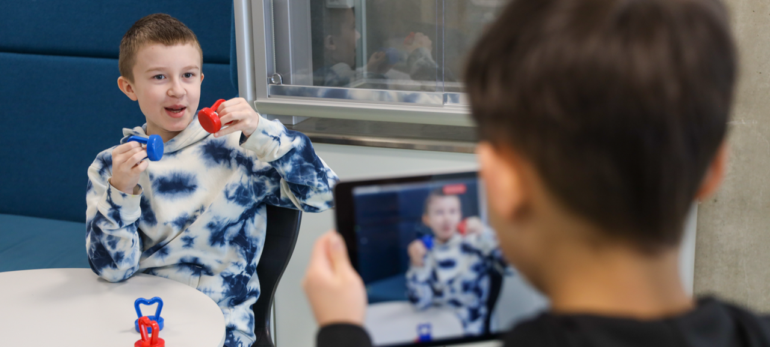

Språklige og muntlige ferdigheter
La elevene produsere lydopptak og filmklipp for å øve språklige og muntlige ferdigheter
StøDig bruk av læringsteknologi i lese-, skrive- og språkopplæringen
Notes:
Forslag til tidsbruk: 1 min

Slide 2

Mål for økten:
I denne økten skal du lære om hvordan lydopptak og filmklipp kan bidra i arbeidet med muntlige og språklige ferdigheter.
Notes:
Forslag til tidsbruk: 1 min

Slide 3
Agenda:
Reflektere sammen om arbeid med muntlige ferdigheter
Se eksempler på aktiv bruk av språket
Jobbe med anbefalingen «La elevene produsere lydopptak og filmklipp for å øve språklige og muntlige ferdigheter»
Notes:
Forslag til tidsbruk: 1 min

Slide 4


Snakk med en kollega om denne anbefalingen:
«La elevene produsere lydopptak og filmklipp for å øve språklige og muntlige ferdigheter.»
Hvilke muligheter og utfordringer ser du ved å la elevene produsere lydopptak og filmklipp?
Notes:
Til info:
Hensikten med oppgaven: Få frem profesjonsfellesskapets erfaringer med lydopptak og filmklipp. I løpet av oppgaven er ønsket at dere sammen får løftet noen muligheter og forslag til løsninger på noen utfordringer.
Forslag til tidsbruk: 5 min

Slide 5
Muntlige ferdigheter
Beskrive
Utvikle forslag
Presentere
Formidle
Samtale om
Bruke fagbegreper
Reflektere
Begrunn egne meninger
Forklare
Lage og stille spørsmål
Drøfte
Gi eksempler
Leke med rim og rytme
Ta ordet etter tur
Sammenlikne
Fortelle
Følge opp innspill
Notes:
Til info:
Hensikten med dette lysbildet er:
Å sette fokus på at Læreplanen løfter mange ulike måter å bruke de muntlige ferdighetene på.
Dette er kun et utvalg. Læreplanen løfter enda flere muntlige ferdigheter.
Aktuelle punkter i løfte:
Muntlige ferdigheter er ofte omtalt som den «glemte ferdigheten».
Mange lærere forteller at de er gode på å følge opp elevens utvikling i lesing, skriving og regning som grunnleggende ferdighet. De er mer usikre på om de jobber grundig nok med muntlige ferdigheter.
Forslag til tidsbruk: 3 min

Slide 6
ALLE elever må BRUKE språket aktivt.
Notes:
Til info:
Hensikten med dette lysbildet er:
Å minne om at vi vet at elevene må bruke språket aktivt hver dag for å utvikle egne språklige og muntlige ferdigheter.
Skal elevene mestre alle de muntlige ferdighetene som står i LK20 (noen ble belyst på forrige lysbilde), så må de aktivt øve på det hver dag i mange ulike kontekster og omstendigheter.
Vi vet at i mange klasserom er det læreren som snakker mest. Muntlig aktivitet er ofte basert på samtaler i læringspar eller ved håndsopprekning. Noen elever kan vegre seg for å snakke foran andre, noen elever sier seg kun enig med læringspartner uten å ytre egne meninger og noen elever opplever at de ikke får sagt alt det de ønsker å si.
I denne økten skal vi lære om hvordan bruk av lydopptak og filmklipp kan bidra til at alle elevene bruker språket aktivt.
Forslag til tidsbruk: 5 min

Slide 7
Snakk med en kollega
Hvordan organiserer du slik at ALLE elevene er muntlig aktive, og får øve på de ulike muntlige ferdighetene?
Notes:
Hensikten med denne oppgaven:
Deltakerne får drøfte hvordan de organiserer for muntlig aktivitet, og får tenkt igjennom om de får til å at alle elevene får øve på de ulike muntlige ferdighetene.
Forslag til tidsbruk: 5 min

Slide 8
Se filmen: «Å bruke språket aktivt»
Nå skal dere se filmen to ganger:
Den første gangen skal dere kun se filmen.
Den andre gangen skal dere skrive ned hvilke poeng filmen løfter om hvorfor lydopptak og filmklipp kan bidra i arbeidet med muntlig aktivitet og muntlige ferdigheter.
https://vimeo.com/1081449615/60d35e8440
Notes:
Til info:
Se filmen «Å bruke språket aktivt» Filmens varighet: 2 min og 57 sek
Se filmen to ganger:
Første gangen skal dere kun se filmen
Andre gangen får lærerne i oppdrag å skrive ned hvilke poeng filmen løfter om hvorfor lyd og filmklipp kan bidra i arbeidet med muntlig aktivitet og muntlige ferdigheter. På neste lysbilde står oppdraget formulert som spørsmål.
Forslag til tidsbruk: 7 min

Slide 9
Snakk med en kollega
Hvilke pedagogiske poeng løfter filmen om bruk av lydopptak og filmklipp i arbeid med muntlige ferdigheter?
Notes:
Til info:
Her er det lurt å oppsummere felles.
Aktuelle punkter å løfte:
Ved bruk av film og lydklipp:
Alle elevene bruker språket aktivt
Elevene øver på muntlige ferdigheter samtidig
Det blir organisert for at alle er muntlige aktive
Det er prosessen elevene lærer mest av, ikke produktet
Elevene må planlegge, vurdere og revidere egen muntlighet
Aktiviteten er forpliktende
Elevene holder fokus på innhold og språk
Elevene er språkmodeller for hverandre
Forslag til tidsbruk: 7 min

Slide 10
Snakk med en kollega
I filmen så dere eksempler fra ulike læringssituasjoner:
Elever som forteller ut fra et tankekartet om vinter
Elev som bruker en digital animasjon til å fortelle om vannets kretsløp
Elev som forteller hva hen ønsker å lære om pattedyr
Elever som forteller om kildesortering
Hva viser elevene av kompetanse i disse eksemplene?
I hvilke læringssituasjoner kan det være nyttig å bruke lyd- og filmklipp for å støtte elevenes læring?
Notes:
Til info:
Hensikten med oppgaven:
Deltakerne får drøfte hvilken kompetanse og forståelse elevene viser.
Deltakerne begynner å trekke linjer til andre læringssituasjoner og begynner kanskje å tenke på egen undervisning.
Forslag til tidsbruk: 5 min

Slide 11
Les anbefalingen «La elevene produsere lydopptak og filmklipp for å øve språklige og muntlige ferdigheter»
Gå inn på: stodig.osloskolen.no→ Språk, → Lydopptak og filmklipp.
Velg ut tre råd du skal ha ekstra fokus på neste gang du tar i bruk lydopptak eller filmklipp i undervisning.
Del med en kollega.
Hvilke råd valgte du?
Hvorfor valgte du disse?
Notes:
Til info:
Ved å lese anbefalingene får deltakerne konkrete råd til hvordan de kan få til god læring når elevene arbeider med film- og lydopptak.
Forslag til tidsbruk: 15 min. (10 min på å lese anbefalingene og velge ut tre råd, og 5 min på å dele med kollega.)

Slide 12
Tenkeskrivingsoppgave
Hvordan bidrar lydopptak og filmklipp til at elevene jobber etter disse verdiene fra overordnet del i LK20?
Aktive elever
Elevmedvirkning
Samarbeid
Mestring
Inkludering
Notes:
Til info:
Hensikten med oppgaven er å koble arbeidet med lyd- og filmklipp opp mot overordnet del av LK20.
Ved tenkeskriving: La lærerne skrive ned alt de tenker som svar på spørsmålet.
Forslag til tidsbruk: 3 min

Slide 13
Oppgave
Individuelt:
Lag en oversikt som viser hvorfor og hvordan lydopptak og filmklipp kan være nyttig å bruke med elever.
Samarbeid to og to:
Film oversikten og forklar tankene dine.
Bruk kamerafunksjonen. En filmer og den andre forteller om oversikten.
Bytt roller slik at begge får filme og begge får forklare.
Kriterier:
Gi minimum to eksempler på i hvilke læringssituasjoner lydopptak og filmklipp kan tas i bruk.
Gi minimum to eksempler på hvorfor det kan være nyttig for elevene.
Notes:
Til info:
Hensikten med oppgaven er todelt:
Lærene skal oppsummere det de har hørt om i denne utviklingsøkten.
Lærerne får selv prøve å bruke filmklipp for å øve muntlige ferdigheter. Det er veldig nyttig å selv erfare hvordan dette kan gjøres. Dersom man selv har erfart å lage filmklipp i en faglig sammenheng er veien kortere til å teste det ut med elever.
Forslag til tidsbruk: 20 min

Slide 14
Utprøving og erfaringsdeling
Forslag til utprøving:
La elevene lage enten lydopptak eller filmklipp i en (eller flere) undervisningsøkt(er) for å øve på muntlige ferdigheter.
Erfaringsdeling etter utprøving:
Forslag til spørsmål: - Hva gjorde dere og hvilket læringsutbytte fikk elevene? - Hvilke fordeler opplevde dere? - Hvilke utfordringer opplevde dere, og hvordan kan vi løse dem?
Notes:
Til info:
Utprøving i undervisning:
For en del lærere er det å la elevene produsere lyd- og filmklipp ganske uvant. Det er derfor lurt å prøve ut dette flere ganger, og gi elevene oppgaver som ikke er så omfattende.
Ved erfaringsdeling:
Ved deling av erfaringer fra undervisningsøkten(e) kan det være nyttig å ha personalet i grupper på tvers av trinn. Da får deltakerne innspill og forslag fra andre enn de man samarbeider med i det daglige. I tillegg blir alle deltakerne forpliktet til å dele en erfaring, fordi de er trinnets representant. Sett gjerne av tid til at lærerne kan bearbeide erfaringene, innspillene og forslagene på team i økten eller senere.

